Slide 1
23 февраля
Муниципальное бюджетное дошкольное образовательное учреждение детский сад №8 «Звёздочка»
День защитника отечества
Подготовила воспитатель:
Ковальчук Татьяна Александровна

Slide 2
Когда лежит на речках лёд
И вьюга мчится вдаль,
Чудесный праздник нам несёт
Задумчивый февраль.
Наступит праздник всех солдат,
Защитников, бойцов.
Поздравить будет каждый рад
И дедов, и отцов!
Я нарисую пароход,
Где папа капитан.
Отважно папа мой плывет
Из дальних-дальних стран.
Я нарисую самолёт,
Где папа командир.
И дни, и ночи напролёт
Спасает папа мир.
Я нарисую пистолет
И всадника в седле.
Я знаю: лучше папы нет
Героев на земле!

Slide 3
Российская армия – это вооруженные силы нашей родины, которая защищает ее честь, независимость и свободу.

Slide 4
В вооруженные силы РФ входят:
1 – сухопутные войска
2 – военно - воздушные силы
3 – ракетные войска стратегического назначения
4 – военно- морской флот
5 – войска противовоздушной обороны страны

Slide 5
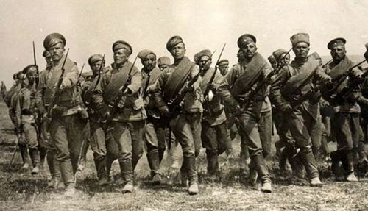
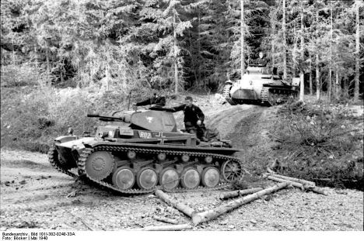
Сухопутные войска
Ракетные части
Артиллерия
Пехота
Танки

Slide 6
Военно-воздушные силы
Бомбардировочные истребители
Вертолетные части

Slide 7
Ракетные войска стратегического назначения
Машина боевого управления

Slide 8
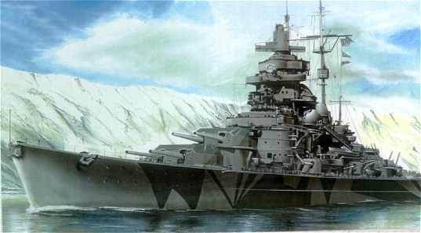
Военно - морской флот
Морская авиация
Подводная лодка
Боевой корабль

Slide 9
Войска противовоздушной обороны страны
Самолеты истребители
Зенитные ракеты

Slide 10
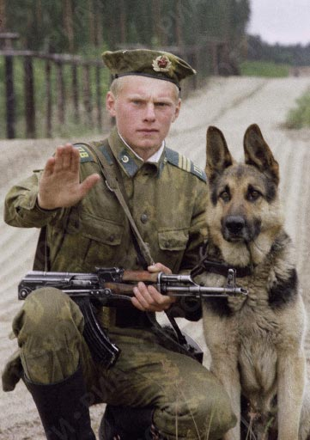
Загадки на военную тематику
Брат сказал: "Не торопись!
Лучше в школе ты учись!
Будешь ты отличником -
Станешь (...)

Slide 11
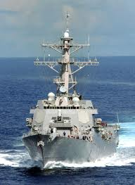
Моряком ты можешь стать,
Чтоб границу охранять
И служить не на земле,
А на военном (...)

Slide 12
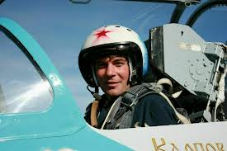
Самолет парит, как птица,
Там - воздушная граница.
На посту и днем, и ночью
Наш солдат - военный (...)

Slide 13
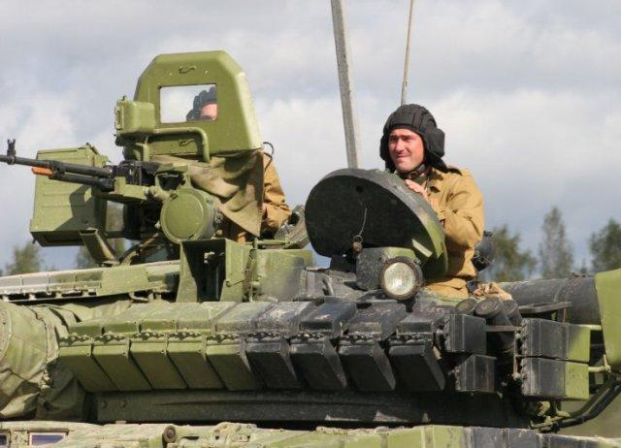
Снова в бой машина мчится,
Режут землю гусеницы,
Та машина в поле чистом
Управляется (...)

Slide 14
Пословицы и поговорки
Герой – за Родину горой.
Жить – Родине служить.
Где смелость – там победа.
Смелого, враг не возьмёт.
Смелый боец – в бою молодец.
Чем крепче дружба, тем легче дружба.
Плох тот солдат, который не мечтает стать генералом.
Тяжело в учении – легко в бою.
Если армия сильна – непобедима и страна.
Народ и армия едины.

Slide 15
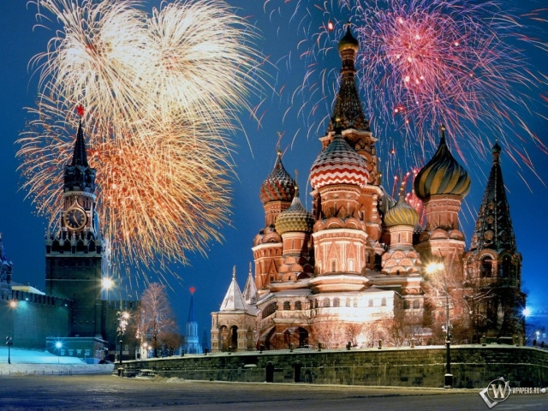
Конец

